Slide 2
Fotovoltaika Solární panely

Slide 3
Obsah
Historie
Fotovoltaický článek
Fotovoltaický panel
Solární panely s nanovlákny

Slide 4
Historie
Fotoelektrický jev
1905 Albert Einstein (1921)
Fotoefekt (energie uvolněného elektronu závisí pouze na frekvenci záření (energii fotonů) a počet elektronů na intenzitě záření (počtu fotonů))
1916 Robert Andrews Millikan (1923)
Potvrzení
Poprvé
1876 William Grylls Adams a jeho žák Richard Evans Day
PN (selen-platina), vznik elektrického napětí bez působení vnějšího elektrického pole
1940 Russell Shoemaker Ohl
Křemík, patent, 1%

Slide 5
P-N přechod
A) Strmý přechod PN - Gradient koncentrace volných nosičů N (směr x)
B) Ohyb pásů v místě přechodu (x_{p}- x_{n} , U_{D}
C) Oblasti prostorového náboje
Model PN přechodu

Slide 6
Fotovoltaická přeměna energie
Energie fotonů se mění na elektrickou
Velkoplošná dioda PN (přechod kolmo k čelní ploše)
A) Energetické hladiny v polovodičích
B) Vyrovnání Fermiho energie (neosvětlený PV článek)
Osvětlení článku – není zapojen do obvodu
- narušení rovnováhy
- generace párů
- snížení potenciálové bariéry
- rozdělení Fermiho hladiny – rozdíl = fotovoltaické napětí
Model energetických hladin PV článku a fotovoltaické přeměny energie

Slide 7
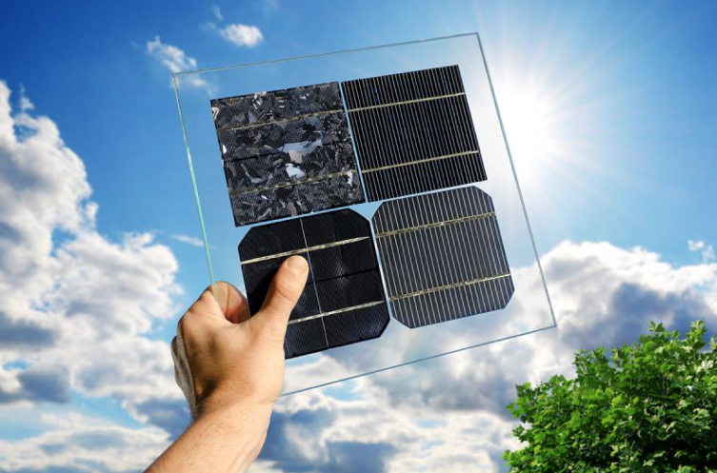
Fotovoltaický článek
PN přechod
Jednosměrný průchod
Napěťový potenciál 0,6 V

Slide 8
Monokrystalické články
Křemíková podložka
Jednolitá a čistá struktura
Velikost (obvykle 156 × 156 mm)
Účinnost od 14 do 20 %

Slide 9
Polykrystalické články
Větší počet menších křemíkových krystalů
Výroba jednodušší a levnější
Čtvercová
Tmavomodrá s viditelnými okraji jednotlivých krystalů
Účinnost od 12 do 15 %

Slide 10
Amorfní články
Tenká vrstva fotocitlivého materiálu
Sklo, plast nebo nerezová ocel
Více vrstvé (různá spektra záření)
Mohou být součástí střešních krytin
Účinnost 8 až 10 %

Slide 11
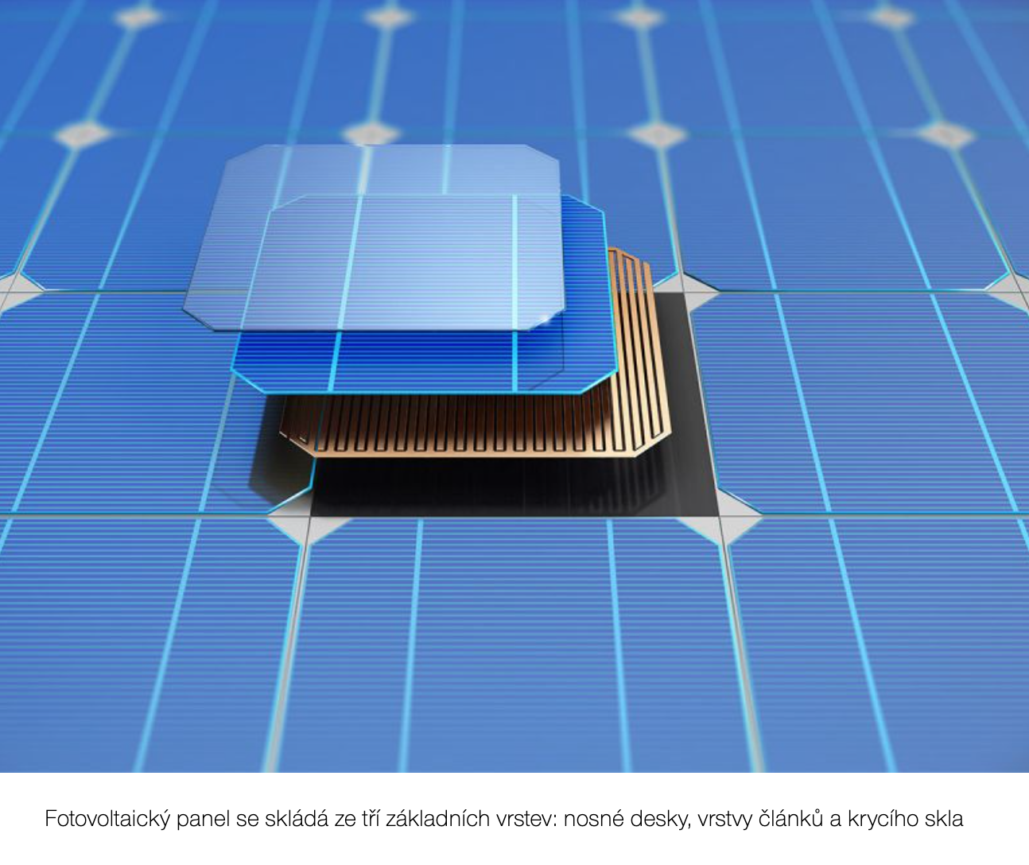
Fotovoltaický panel

Slide 12
Využitelnost
Sluneční záření
Intenzita, složení, doba trvání
Globální sluneční záření

Slide 13
Solární panely s nanovlákny

Slide 14
Opsaná fotosyntéza
Materiál TiO₂
Barvivo funguje jako houba – mnohonásobné zvýšení konverze
Velikost povrchu
Hmotnost a flexibilita

Slide 15
Zdroje:
Solární panely s nanovlákny | 3 pól - Magazín plný pozitivní energie. Úvod | 3 pól - Magazín plný pozitivní energie [online]. Copyright © Třípól [cit. 15.05.2022]. Dostupné z: https://www.3pol.cz/cz/rubriky/obnovitelne-zdroje/1034-solarni-panely-s-nanovlakny
Teorie fotovoltaiky. Isofen Energy - titulní stránka [online]. Copyright © 2009 Isofen Energy s.r.o. [cit. 15.05.2022]. Dostupné z: http://www.isofenenergy.cz/fotovoltaika.aspx
Výklad - Energetika zblízka - Svět energie.cz. Svět Energie - Svět energie.cz [online]. Copyright © ason [cit. 15.05.2022]. Dostupné z: https://www.svetenergie.cz/cz/energetika-zblizka/obnovitelne-zdroje-energie/slunecni-elektrarny-podrobne/fotovoltaicke-clanky-a-panely/vyklad
LIBRA, Martin a Vladislav POULEK. Solární energie: fotovoltaika - perspektivní trend současnosti i blízké budoucnosti. V Praze: ČZU, 2005. ISBN 8021313358.

Slide 16
Děkuji za pozornost

